Slide 1
第49回総選挙の総括
情報パック
11月号

Slide 2
政党名 | 選挙区 |  | 比例区 |  | 合計
 | 公示前 | 現有 | 公示前 | 現有 | 公示前 | 現有
自由民主党 | ２１０ | １８９ | ６６ | 72 | ２７６ | ２６１
公明党 | ８ | ９ | ２１ | ２３ | ２９ | ３２
立憲民主党 | ４８ | ５７ | ６２ | ３９ | １１０ | ９６
日本共産党 | １ | １ | １１ | ９ | １２ | １０
日本維新の会 | ３ | １６ | ７ | ２５ | １１ | ４１
国民民主党 | ６ | ６ | ２ | ５ | ８ | １１
社会民主党 | １ | １ | ０ | ０ | １ | １
ＮＨＫ党 | １ | ０ | ０ | ０ | １ | ０
れいわ新選組 | ０ | ０ | １ | ３ | １ | ３
諸派 | ０ | ０ | ０ | ０ | ０ | ０
無所属与党 | ６ |  | ２ | １０ | ８ | １０
無所属野党 | １ |  | ４ |  | ５
計 | ２８５ |  | １７６ |  | ４６１ （欠員４） | ４６５

Slide 3
自民は単独で絶対安定多数の261議席を獲得した。
絶対安定多数とは衆院各種委員会の委員長と委員の過半数を維持する数。
野党第一党の立民は14議席減で96議席に、共産も2議席減で10議席となり「共闘路線」は不発に終わった。
野党共闘の小選挙区での勝率は3割を下回っている。
一方、野党共闘と一線を画した維新は4倍近い議席（11議席から41議席に）を獲得。
国民（国民民主党）も議席を伸ばし11議席となり共産を超えた。

Slide 4
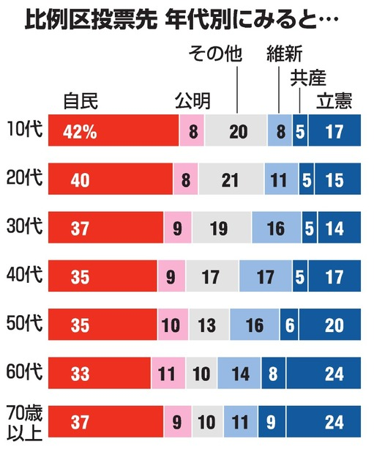
11月1日 朝日新聞

Slide 5
自民党の戦い
立民・共産の「政権枠組み」合意を中心に、安全保障や天皇の制度をめぐる立場が異なる共産を含めた野党選挙協力を強く批判。
麻生太郎氏は「立憲共産党」と呼び
甘利明氏は、この度の総選挙は単なる政権選択選挙ではなく、自由民主主義か共産主義かの「体制選択選挙」であると指摘している。

Slide 6
立民の戦い 共闘路線が破綻
共産党との共闘が不発。
議席減の理由は、野党の政策担当能力に対する国民の不信感がある。
立民は、野党第一党は保ったが、公示前の110議席に届かず96議席に。
共産、国民などと一本化した小選挙区を中心に政権批判票を取り込む戦いを展開し、小選挙区の7割で候補者を一本化した。勝率は3割に届かず。
各選挙区で数万近い共産票を当て込んだ。
小選挙区で９増 しかし党への支持を問う比例代表は23議席も減らした。これは党への信任が落ちたといわれかねない結果である。

Slide 7
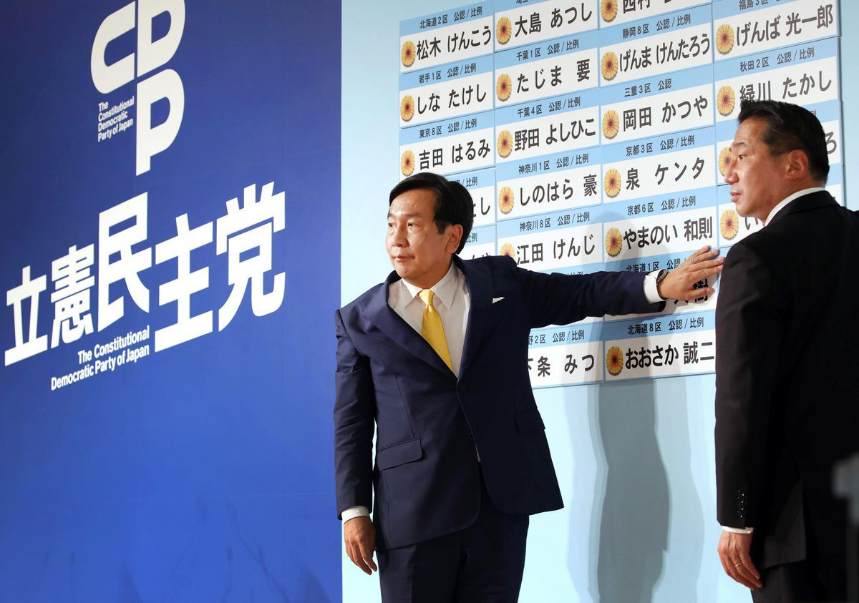
枝野・福山体制の崩壊へ
11月2日、枝野幸男代表は引責辞任を表明
党員らも参加する代表選が月内に実施
党所属議員らと、党員、協力委員が投票する選挙を行われる。立候補には推薦人が20人以上必要。

Slide 8
立民・共産の共闘について
読売新聞が行った世論調査（11月1～2日実施）
立民と共産との協力について肯定が30％、否定が57％
立民支持層に絞ると、肯定が50％、否定が43％
立民支持層の中にも一定の不満が存在していることがわかる。
さらに無党派層に限れば、肯定が28％、否定が52％
今回の衆院選の結果、小選挙区で候補者を一本化する共闘態勢をとれば野党に勝機が生まれるとの定説が崩れたといえる。

Slide 9
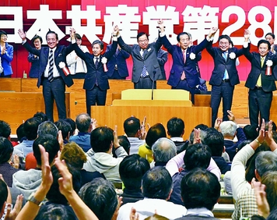
共産党の狙いは 立民の分裂・崩壊か
議席減でも「反省」なし

Slide 10
共産党の総括
党委員長となって21年目となる志位和夫委員長（10月23日）
衆院選で「一つの到達点に手をかける」ことに。
立民による政権が誕生した場合、共産は「限定的な閣外からの協力」をすることで9月30日の党首会談で一致。
「画期的な成果」であると志位氏は明言

Slide 11
日本共産党中央委員会常任幹部会 11月1日
「最初のチャレンジとして大きな歴史的意義があったと確信
「野党共闘」の「課題も残した」
「共通政策、政権協力の合意という共闘の大義、共闘によって生まれうる新しい政治の魅力を、さまざまな攻撃を打ち破って広い国民に伝えきる点で、十分とは言えなかった」
「共通の大義・魅力を伝えきれなかったことが、自公の補完勢力＝『日本維新の会』の伸長という事態を招いた一因に」

Slide 12
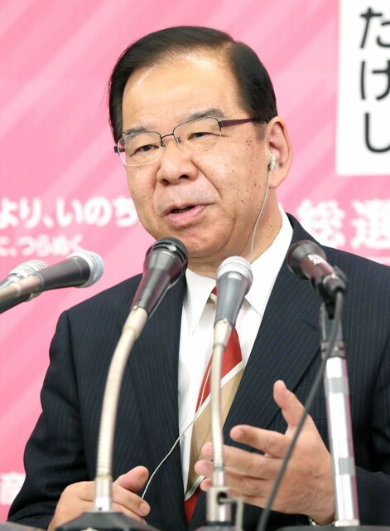
特別国会 首相指名で 枝野氏に投票
志位和夫委員長は１０日、
立憲民主党の枝野幸男代表に投票した理由
「衆院選に向けた協議で（立民とは）共通政策や政権協力で合意している。公党間の合意を掲げて戦った以上、国民に対する公約でもある。合意と公約に照らせば、枝野氏に投票するのが当然だ」

Slide 13
躍進の維新。共産超えた「国民」

Slide 14
維新と国民の戦い
野党共闘と一線画す
維新
比例は倍以上の805万票（前回は338万票）となり、北海道を除く全ブロックで議席を獲得し、衆院第三党に躍進。念願の「全国政党」へ大きな一歩を踏み出したといえる。
特に大阪では、擁立した15人が全勝し、3勝だった平成29年の前回衆院選だけではなく、12勝した24年衆院選も上回った。
国民
「改革中道」を掲げ、共産を入れた野党共闘と距離を置く。共産が主導した「市民連合」を介した共通政策には合意せず。

Slide 15
憲法改正の準備はできた
改正のため衆院で必要な3分の2ラインは310議席。
自民、維新、国民の３党合計で選挙前の295議席から313議席へと拡大。
参院では３党ではたらず加憲の立場をとり、改正論議を認める公明党を含めて3分の２に達する。
共産党・・・・
原案策定まで妨げるのであれば、改正条項をもつ憲法を軽んじることになり、批判免れない。

